Slide 1

Fakültə-İnformasiya texnologiyaları və İdarəetmə İxtisas-İnformasiya texnologiyaları Qrup-№ 685.18 Tələbə-İbrahimova Aytac Müəllim-İsmayılova Lətifə Mövzu-Ən yeni silah növləri

Slide 2
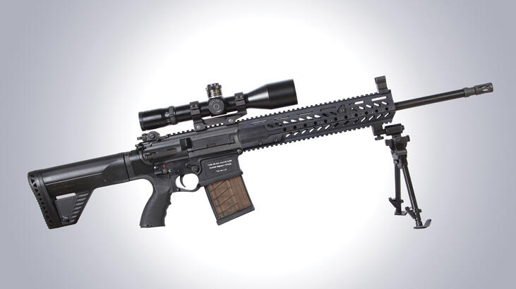
MPT-76 (Piyada tüfəngi)
MKEK MPT-76, Türk Silahlı Qüvvələrinin piyada tüfəng ehtiyaclarını qarşılamaq üçün Müdafiə Sənayesi Müdirliyi tərəfindən yaradılan Müasir Piyada Tüfəngi layihəsi çərçivəsində istehsal olunan piyada tüfəngidir. Türk Silahlı Qüvvələrinin istifadə etdiyi 500.000 HK G3 tüfəngini əvəz edəcək. MPT abreviaturası "Milli Piyada Tüfəngi" sözlərinin baş hərflərindən ilhamlanıb.
MPT-76 (Piyada tüfəngi)

Slide 3
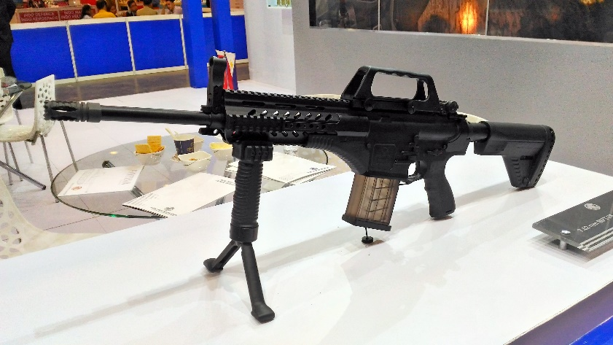
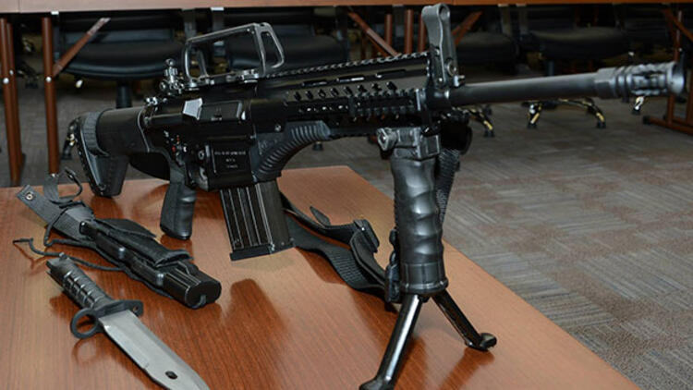
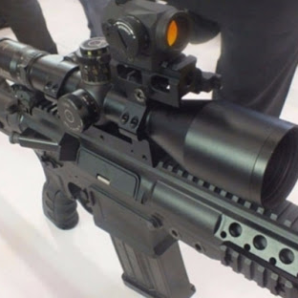
Texniki xüsusiyyətləri
Yanğın dərəcəsi: 650 atış / dəqiqə
Mərmi sürəti: 800 m / s
Stok: Ayarlanabilir, 12 addım
Dizayn və İnkişaf: Mexanika və Kimya Sənayesi Korporasiyası
İstehsalçı: Mexanika və Kimya Sənayesi Korporasiyası
Çəki: 4.1 kq. (aksessuarlar olmadan)
Uzunluq: 920 mm (Stok qapalı, 16 "barel)
Dağılma: Maksimum 4 MOA / 100 metr
Effektiv Menzil: 600 metr
Jurnal tutumu: 20 (Kompozit jurnal)
Namlu uzunluğu: 406 mm - 16 "
Namlu Ömrü: 12.000 Atış (dəq.)
Kalibr: 7.62 x 51 NATO

Slide 4
BORA-12 Kəskin Nişançı Tüfəngi
Türkiyənin ilk uzun mənzilli snayper tüfəngidir. 5 illik bir araşdırmanın məhsuludur və bu işlər nəticəsində kütləvi istehsalına başlanılmışdır. Bora 12 silahının lülə diametri 7.62 millimetrdir. JMK Bora 12 silahının təsirli məsafəsi 1200 metrdir və 1000 metrə qədər hədəfi vura bilər.
Silahlı qüvvələrdə və daxili təhlükəsizliyimizdə JMK Bora 12 silahının istifadəsi ilə bəzi Avropa ölkələrinə də ixrac olunur. Milli snayper tüfəngi Azərbaycan, Türkmənistan və Səudiyyə Ərəbistanına da ixrac edildi.
Bora snayper tüfənginin ən vacib xüsusiyyəti lülələrinin soyuq döymə üsulu ilə istehsal edilməsidir.Çəkilən poladdan daha çox dayanıqlı olan döymə polad silahın gücünə güc qatır.
Güllənin lülədən çıxma sürəti saniyədə təxminən 840 metrdir. Bu sürət, bareldən ayrıldıqdan sonra hədəfi təsirli məsafəsi olan 1200 metrdə təxminən 1,5 saniyəyə çatdığını göstərir.

Slide 5
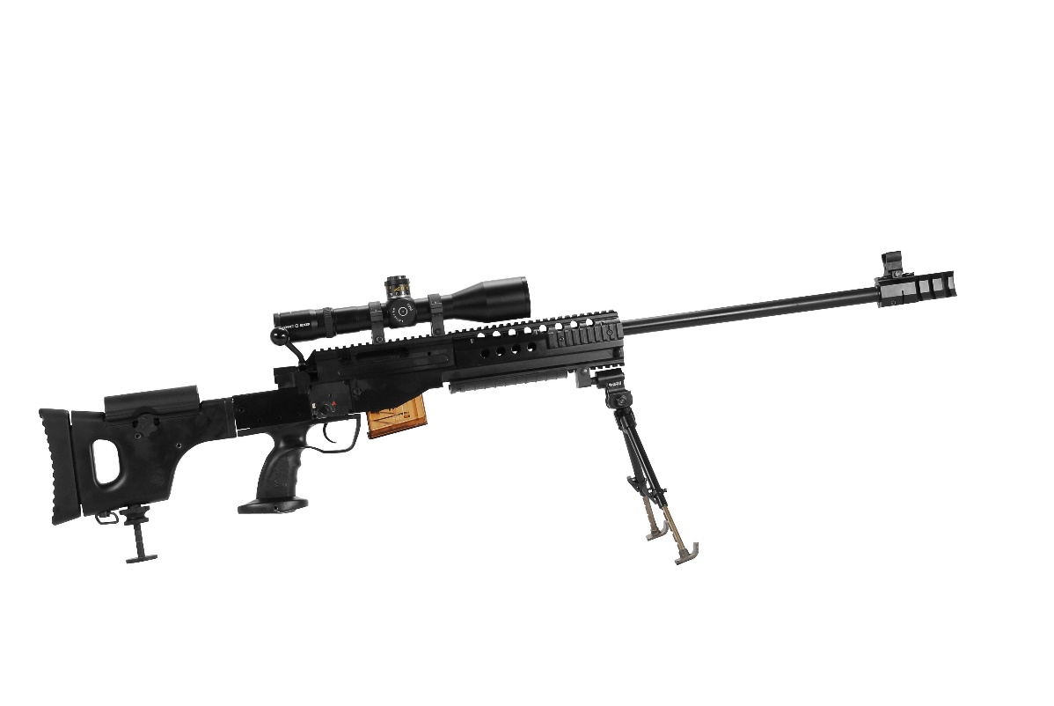
Texniki
Xüsusiyyətləri
Çəki (Boş Jurnalı ilə) 6400 q
Uzunluq 1165 mm
İlkin sürət 860m / san (LAPUA HPS 170 dənəli)
Barel uzunluğu 660mm
Menzil 1200 m

Slide 6
L-UMTAS Lazerlə İdarə Edilən Raket
Platformalar
-T129 ATAK Hücum Helikopteri
-S70-B SEAHAWK Helikopteri
-HÜRKUŞ-C Light Attack Təyyarəsi
-MIL-STD-1760 və MIL-STD-1553 İnterfeys Standartları
Sistem xüsusiyyətləri
-Gecə-gündüz vəzifə xüsusiyyəti
-Əvvəlcədən Atış Kilidi və ya Atış Sonrası Kilidləmə
-Stasionar və hərəkətli hədəflərə qarşı istifadə
-Maye Yanacaq Atəşinə və Güllə Tətilinə Qarşı Həssas Sursat Xüsusiyyəti
Texniki xüsusiyyətləri
-Çapı 160 mm
-Uzunluq 1,8 m
-Çəki 37,5 kq
-Aralığı 500 m - 8000 m
-Axtarışın başlığı lazer axtaran
-Yüksək partlayıcı hissəcik
Lazer rəhbərliyi və zireh delici başlığı, L-UMTAS raketini sabit və hərəkətli hədəflərə qarşı təsirli bir silah sistemi halına gətirir. Raket atəşdən əvvəl hədəfə kilidlənə bilər.

Slide 7
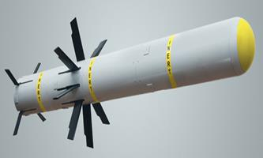
CİRİT Lazerlə İdarə Edilən Raket
CİRİT 2.75 ”Lazer Güdümlü Raket, hücum helikopterlərindən yüngül zirehli / zirehsiz, sabit və hərəkətli hədəflərə qarşı istifadə olunan yüksək dəqiqlikli və qənaətli bir həlldir. Yeni nəsil bir raket olan CİRİT 2.75 ”lazerlə idarə olunan raket, idarəolunmayan 2.75” raketləri ilə idarəolunan tank əleyhinə raketlər arasındakı taktiki boşluğu doldurmaq üçün dizayn edilmişdir.
Yüklənməni asanlaşdıran izolyasiya edilmiş borudakı CİRİT 2.75 ”lazerlə idarə olunan raket ROKETSAN tərəfindən hazırlanmış Smart Poddan atəşə tutula bilər. Smart Pod, MIL-A-8591, MIL-STD-1553 və MIL-STD-1760 interfeysləri ilə uyğundur və CİRİT 2.75 ”lazerlə idarə olunan raketin effektivliyini artırır.

Slide 8
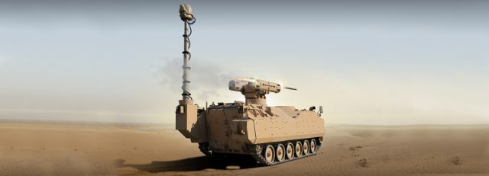
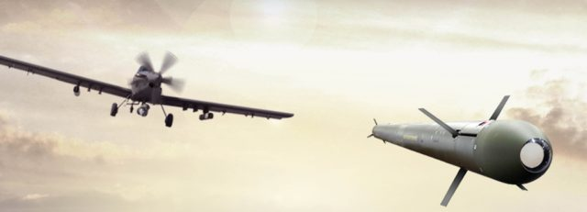
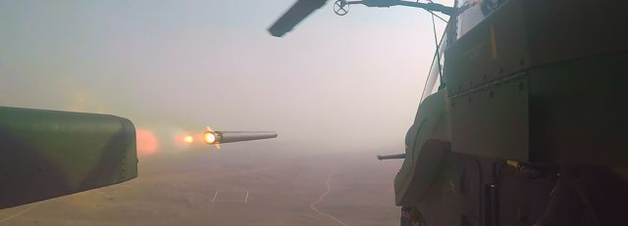
CİRİT 2.75 ”lazerlə idarə olunan raket; Çox yönlü dizaynı sayəsində fərqli platformalarda asan inteqrasiya və istifadə təmin edir. Torpaqdan quruya və səthdən səthə istifadədə də havadan səthə atəşdə fəaliyyətini sübut etmişdir.
Bundan əlavə, platforma və hədəf məlumatları, hədəfin ən həssas olaraq alınmasını təmin etmək üçün atəş etmədən əvvəl, ağıllı interfeys atıcısı sayəsində raket kompüterinə yüklənir. Smart Launcher platforma mövqeyini, vəziyyətini, ətraf mühit şərtlərini, hədəf koordinatlarını və hədəf mövqeyi məlumatlarını MIL-STD-1760 interfeysi üzərindən ötürür.

Slide 9
CİRİT 2.75 '' Lazer Güdümlü Raket sərhəd təhlükəsizlik missiyalarında istifadə üçün helikopterlərdə, sabit qanadlı hücum təyyarələrində və pilotsuz hava vasitəsi platformalarında, taktiki quru nəqliyyat vasitələrində, baza və bölgə qoruma üçün sabit və yedəkli quru platformalarında və yüksək sürətli patrul gəmisi kimi dəniz platformalarında istifadə olunur. Həm də platformalara inteqrasiya edilə bilər. Hədəfin işarələnməsi atış platformasında və ya başqa bir mənbədən edilə bilər.
Texniki Xüsusiyyətlər
Çap 2.75 ”(70 mm)
Uzunluq 1,9 m
Çəki 15 kq (İzolyasiya edilmiş Boru xaric)
Menzil 1,5 km - 8 km
Warhead Çox Məqsədli Başlıq

Slide 10
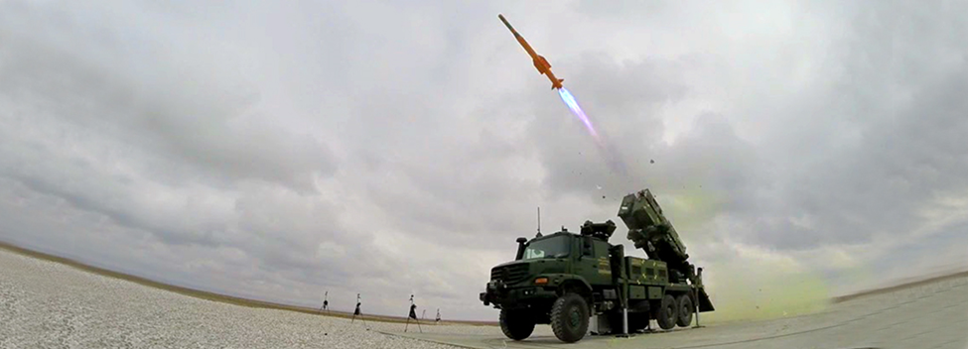
Infographic Style
HİSAR Raketləri
Bunlar hərbi bazaları, limanları, obyektləri və qoşunları hava təhdidlərindən qorumaq üçün sabit və fırlanan qanadlı təyyarələrə, qanadlı raketlərə, yerdən raketlərə və insansız hava vasitələrinə (İHA) qarşı istifadə olunan hava hücumundan müdafiə mərmiləridir. HİSAR-A və HİSAR-O, müxtəlif platforma inteqrasiyalarına uyğun olaraq, yanğın nəzarəti və komanda idarəetmə altyapılarını dəyişdirərək, ailə daxilində modul bir quruluşda dizayn edilmişdir.
Sistem xüsusiyyətləri
Şaquli çəkiliş qabiliyyəti olan 360 ° Effektivlik sahəsi
Cüt Mərhələ Motoru
Çox Platformalı İnteqrasiya İnterfeysi
Vuruş Vektör İdarəetmə Sistemi
Təsir və Yaxınlıq Fuze
HİSAR-A və HİSAR-O üçün ümumi bidon və göbək kordon interfeysi

Slide 11
Texniki Xüsusiyyətlər
Döyüş başlığı yüksək partlayıcı hissəcik effektivliyi
Sistem Qarşısının Alma Aralığı 15 km 25 km
Növləri:
-HISAR-A
-HISAR-O
Məlumat axtaran şəxsin hərəkətsiz naviqasiyası və orta faza rəhbərliyi
İnfraqırmızı görüntüləyici axtaran şəxslə terminal rəhbərliyi
İnfraqırmızı görüntüləyici axtaran ataletli naviqasiya ilə terminal rəhbərliyi və məlumat bağlantısı ilə orta mərhələ rəhbərliyi

Slide 12
T-122 ÇNRA 122 MM Çox barelli Roketatar
T-122, 122 mm Multi Barrel Rocket Launcher (MBRL) Sistemi; Gecə-gündüz bütün hava və ərazi şəraitində yüksək prioritetli hədəflərə qarşı manevr vahidlərinə intensiv və təsirli atəş dəstəyi verən bir silah sistemidir.
T-122 MBRL Sistemi, hədəfləri 16 - 40 km aralıda görməyərək atəş gücü təmin edə bilər.
Sistem xüsusiyyətləri
Çelik və ya Kompozit Boru Podunu istifadə edə bilən stok quruluşu
Avtomatik İstiqamət
Simli / Simsiz-Səsli / Məlumat Rabitə Sistemi
Hidravlik Stabilizasiya Sistemi
İnteqrasiya olunmuş Yerüstü Metro Ölçmə Cihazı
Kabin Təzyiq Sistemi (İstəyə bağlı)
Enerji təchizatı və paylama sistemi
Kabin içərisində və ya uzaqdan atəş etmə qabiliyyəti 5 dəqiqədən az müddətdə yerləşdirmə bacarığı
Zirehləmə (İstəyə görə)
Kompüter Dəstəyi
Shot Planning
Texniki Yanğın İdarəetmə
Situasiya məlumatlılığı
Digər Yanğın Dəstək Sistemlərinə Rəqəmsal İnteqrasiya
Rəqəmsal xəritədən istifadə
Rəqəmsal rabitə
İstifadəçi dostu interfeys

Slide 13
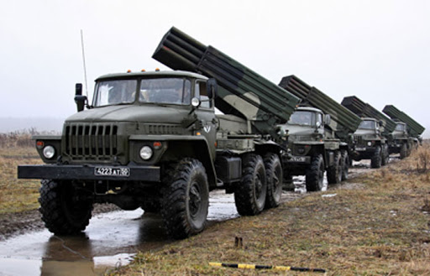
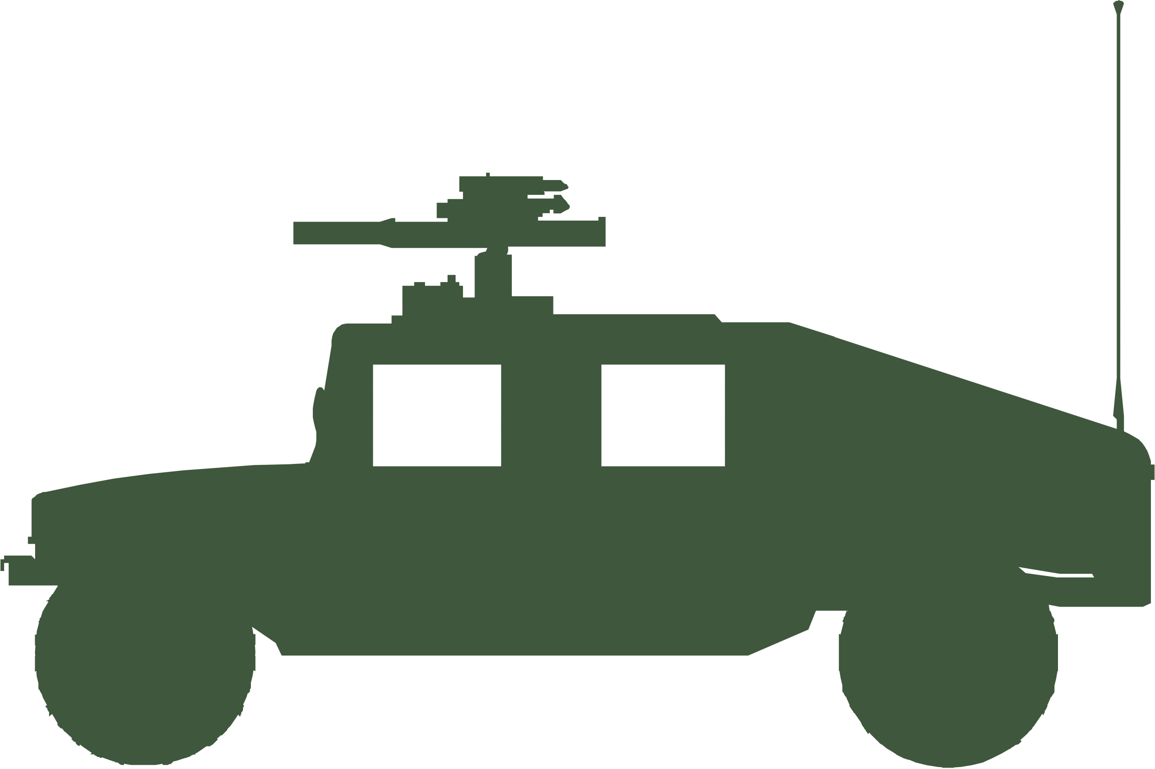
Texniki xüsusiyətləri
Çapı 122 mm
Menzil 16 - 40 km
Barel Nömrəsi 2x20 TR-122, TRB-122, TRG-122
Salvo İnterval 0,5 saniyə
Daşıyıcı Platforma 6x6 Taktiki Təkərli Avtomobil
Yüksəklik 0 - 55 °
Yan tərəf 110 °
Tevcih Avtomatik
Manual (Ehtiyat)
Stabilizasiya 4 Hidravlik Ayaqlar
Naviqasiya Sistemi Ataletsiz Naviqasiya Sistemi + Qlobal Yerləşdirmə Sistemi

Slide 14
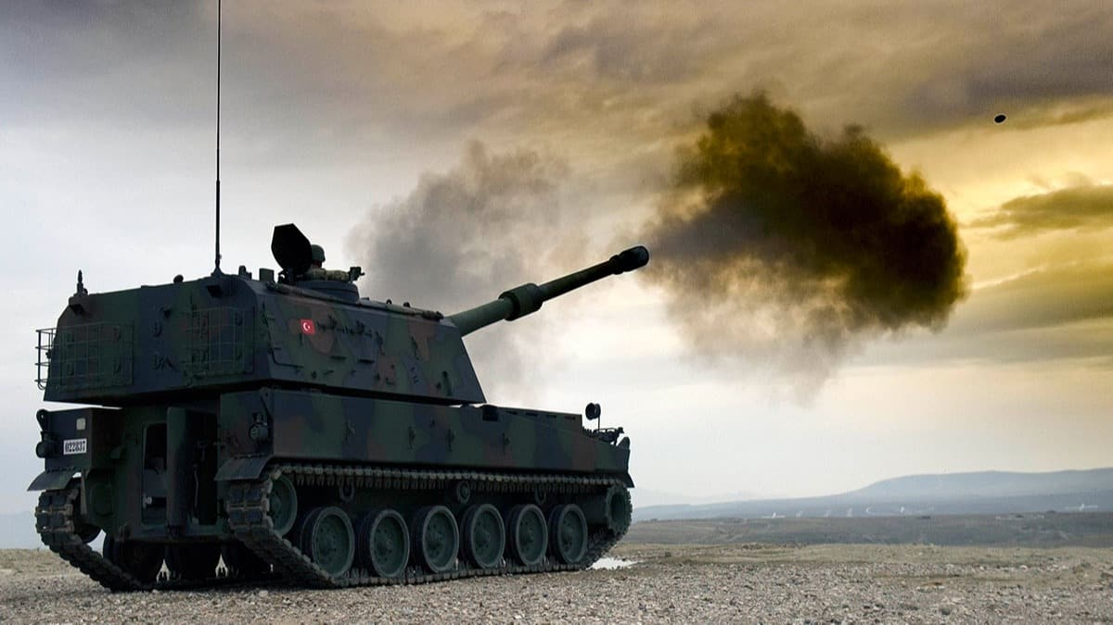
Infographic Style
Fırtına Obüsü
Hər cür ərazidə hərəkət etmə qabiliyyətinə sahib olan Fırtına, 12 hidro-pnevmatik asma bölməsi və təkərlərdən ibarət inkişaf etmiş asma sistemi ilə rahatlıqla səyahət edə bilər.
Yüksək hərəkətliliyi olan fırtınalar hərəkətdə olarkən 30 saniyə ərzində atəş etməyə hazır ola bilər. 21 at gücü / ton güc / çəki nisbətinə malikdir. Saatda maksimum 65 km / saat sürətlə hərəkət edə bilər.
Yüksək atəş dərəcəsinə sahib olan Fırtına, 15 saniyədə 8 ilə 25 km arasındakı hədəflərə 3 atış edə bilər. Bu şəkildə təkcə üç haubitsanın atəş gücünü qarşılaya bilər. Poyraz sursat vasitəsi ilə 48 mərmi yenidən yükləmək 20 dəqiqə çəkir.
Hərəkətinin yüksəkliyi sayəsində atəş etdikdən sonra 30 saniyə ərzində yerini dəyişə bilər. 47 ton ağırlığında olan fırtınalar görünüşlərinə görə tez-tez tanklarla qarışdırılır.

Slide 15
Texniki xüsusiyyətləri
.......................
.......................
.................
47 ton çəki
12 metr uzunluq
3,5 metr eni
3.43 metr hündürlük
21 at gücü
....................
.......................
...........
155 mm obüs sursatından istifadə
5 heyət tutumu
ADOP-2000 sistemi
40 kilometr atəş məsafəsi
Maksimum sürət 65 km / s

Slide 16
TULPAR Zirehli Döyüş Vasitəsi
TULPAR, yüksək güc / çəki nisbəti sayəsində hər cür iqlim və ərazi şəraitində yüksək hərəkətliliyə malikdir. TULPAR; Baxım asanlığı, geniş daxili həcmi, çevik arxitekturası, böyümə potensialı, fərqli missiya avadanlığı və silah sistemlərinin inteqrasiyasını təmin edən uyğun infrastruktur, modul zireh quruluşu, aşağı siluet və A400M ilə daşınma qabiliyyəti daxil olmaqla texniki və taktiki xüsusiyyətləri ilə diqqət çəkir.
TULPAR; Yüksək ballistik və mina mühafizəsi ,üstün atəş gücü ilə tam bir piyada dəstəsinə qoruma və atəş dəstəyi təmin edərək yeni nəsil tanklarla döyüş meydanında iştirak edə bilmək üçün dizayn edilmişdir.
Avtomobilin missiya profilinə və taktiki ehtiyaclarına uyğun qoruma səviyyələrinə uyğun olaraq asanlıqla dəyişdirilə bilən modul zireh quruluşu, aktiv mühafizə sistemləri üçün uyğun infrastruktur, mina mühafizəsi üçün xüsusi hazırlanmış baza quruluşu və mina partlamalarına qarşı qoruyucu xüsusiyyətlərə sahib oturacaqlarla TULPAR, sinifində ən yüksək sağ qalma qabiliyyətinə sahib vasitədir.
Texniki xüsusiyyətləri
Çəkisi 32 ton
Uzunluq 7,230 mm
Genişlik 3400 mm
Boy 2.676 mm
Heyət 3 (komandir, topçu, sürücü)
9 piyada
Silahlar 30 mm ikiqat top, L-UMTAS tank əleyhinə raket atıcı
Digər silahlar 7.62 mm Browning pulemyotu

Slide 17
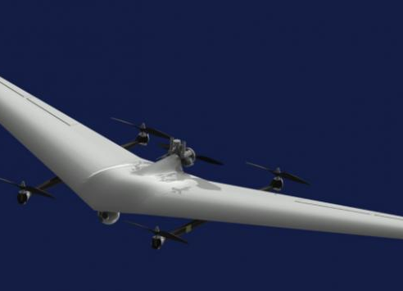
Bayraktar DİHA
Kəşfiyyat və kəşfiyyat missiyaları üçün fəaliyyət göstərə bilən Bayraktar Dikey İnmə İnsansız Hava Vasitəsi (DİHA), Taktik İHA sinifindəki bir təyyarə olaraq təyin edilir.
DİHA, muxtar qalxma, avtomatik kruiz uçuşu, muxtar eniş və yarı-muxtar kruiz uçuşu həyata keçirə bilər. Bayraktar DIHA, elektrik mühərrikləri ilə havaya qalxdıqdan sonra kruiz uçuş rejiminə keçir və uçuşunu yalnız kruiz uçuş rejimində yalnız yanacaq mühərriki işə salmaqla həyata keçirir. Enmə rejimi üçün üç fərqli seçim var:
şaquli eniş
gövdəyə enmə
paraşütlə enmə.
Bayraktar (DIHA), avtomatik marşrut izləmə, hədəf izləmə, halqa və evə qayıtma rejimlərini həyata keçirə bilən bir uçuş idarəetmə sisteminə malikdir.

Slide 18
Texniki xüsusiyyətləri
01
150 Kilometr Əlaqə Aralığı
9000 Feet Əməliyyat Yüksəkliyi
02
15000 Ayaq Hündürlük Tavan
12 saat hava yolu
03
5 Metr qanad
1,5 Metr Uzunluq
04
Maksimum 30 kiloqram qalxma çəkisi
5 Kiloqram Faydalı Yük Tutumu

Slide 19
Qabaqcıl xüsusiyyətləri
Artıq Servo Aktuatorlar
Elektro-Optik (EO) Kamera Modulu
İnfraqırmızı (IR) Kamera Modulu
Lazer Aralığı Tapan
Lazer göstəricisi
Rəqəmsal Məlumat və Video Bağlantısı
Yarı Muxtar Uçuş Modu
Xətaya davamlı sistem memarlığı
Üçqat Ehtiyat Uçuşa Nəzarət Sistemi
Tamamilə Avtomatik Uçuş Sistemi
Tamamilə Muxtar, Sensor Füzyonunun köməkliyi
Muxtar qalxma və enmə sistemi

Slide 20

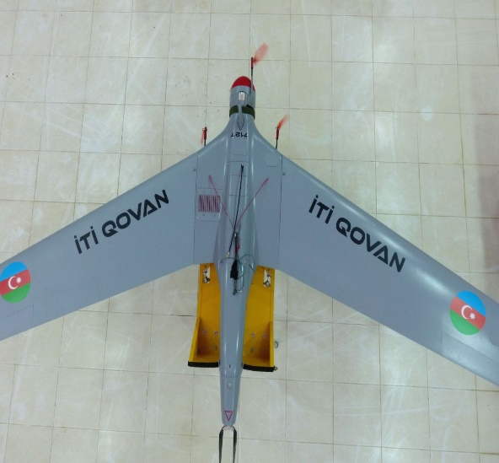
Infographic Style
İti qovan (Pilotsuz Uçuş Aparatı)
İti qovan (Pilotsuz Uçuş Aparatı) yerli istehsaldır.Əvvəllər həmin PUA-nın adı kamikadze ''Zərbə'' olub. Müdafiə Sənayesi Nazirliyinin müəssisəsində daha sonra həmin silaha ''iti qovan'' adı verilərək seriyalı istehsalına başlanıb.
''iti qovan'' adı verilən kamikadze PUA 5 saata qədər havada qala bilir.Ekspert deyir ki, qurğuda xüsusi mini optik izləmə kamerası yerləşdirilib. Aparat xüsusi elektron mühafizə sisteminə malik olmaqla, elektron maneə vasitələrinə qarşı dayanıqlıdır.
Peyk GPS əlaqəsi itən zaman aparat sərbəst döyüş tapşırığını yerinə yetirməyə qadirdir. Bundan başqa ''iti qovan''ın daha bir neçə üstünlükləri də var." PUA gecə və gündüz, istənilən hava şəraitində sərbəst şəkildə düşməni izləmək və ona zərbə endirmək imkanına malikdir.
Həmçinin partladıcı gücə malik yeni aparat qəlpəli fuqaslı piyada əleyhinə, müxtəlif texnikaya və canlı qüvvəyə qarşı effektivdir. Aparat əməliyyat baxımından xüsusi avadanlıqlarla təchiz edilmiş yüksək keçid qabiliyyətinə malik "K1-Zərbə” mobil xüsusi zirehli maşına quraşdırılıb və istənilən zaman düşmənə sarsıdıcı zərbə endirə bilər.

Slide 21
Diqqətiniz üçün təşəkkürlər

